Slide 1

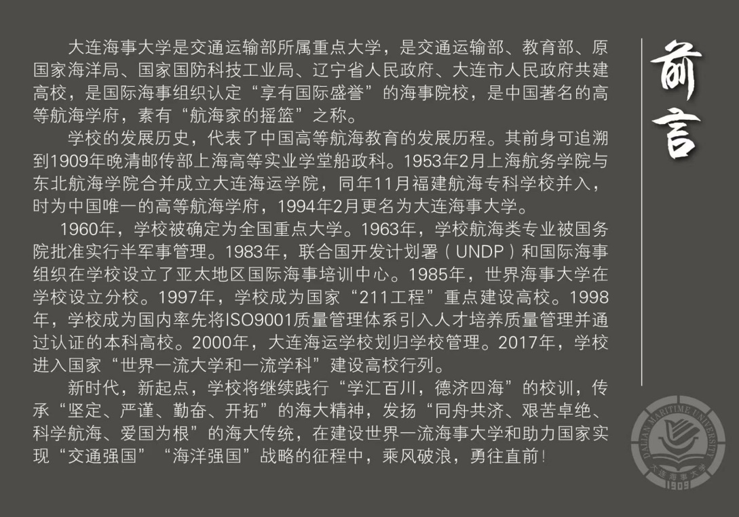
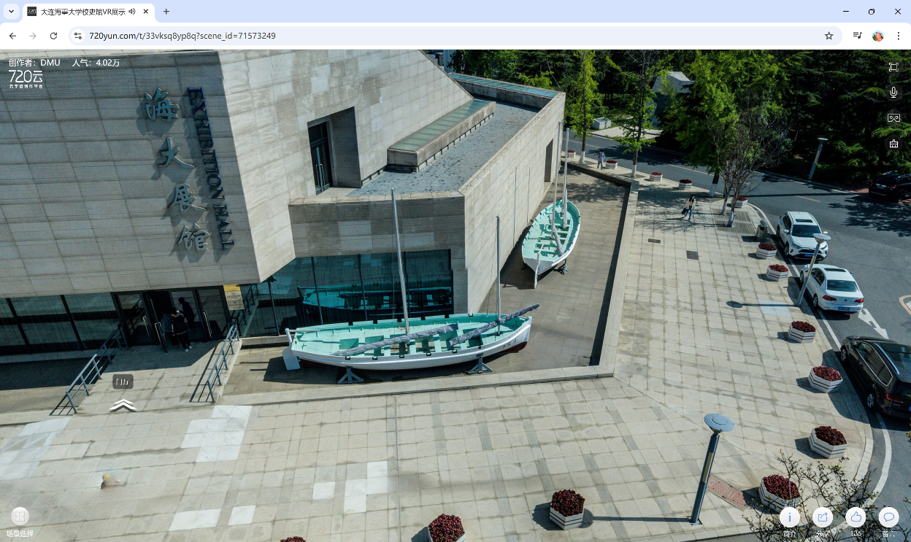
从校史到初心——在海大感悟马克思主义的时代回响
实践展演第五组
大连海事大学作为历史悠久、特色鲜明的高等学府,其发展与国家变革息息相关,而校史馆承载着学校发展的历史与精神,储存着有关马克思主义的史料,然而校史馆平时处于闭馆状态且不许校内个人团体预约参观,故我送择线上参观与史料网上重询,同样也感悟到马克思主义在学校发展中产生的深远影向 海大展馆虚拟3d

Slide 2


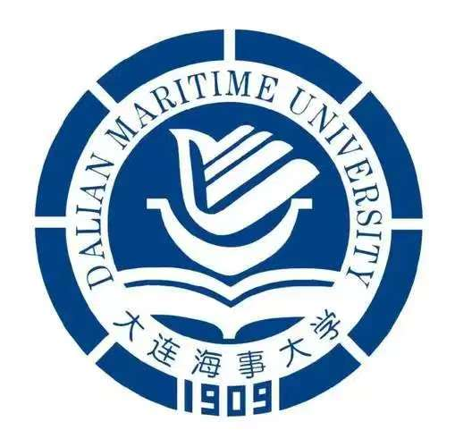
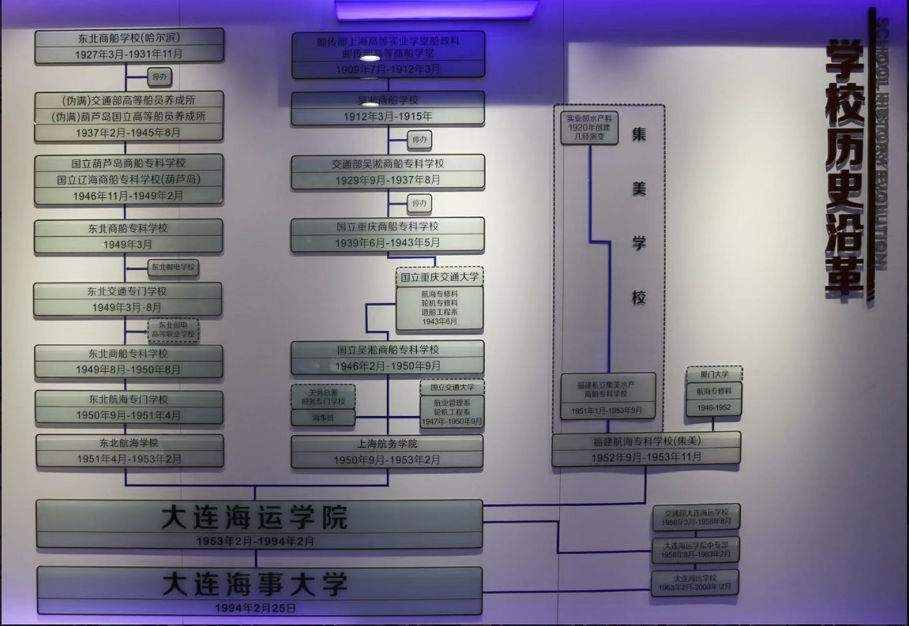
回溯校史源头，马克思主义的种子早已在救亡图存的浪潮中扎根。110余年前，学校以“挽救航权，振兴国运”为初心诞生，在民族危亡之际，海大学子用行动践行马克思主义的革命理想：1911年唐榕炳投身黄花岗起义，抗战时期金月石、沈绳一等学子奔赴抗日前线，地下党支部带领师生开展“反内战、反饥饿”斗争，让红色火种在航海学府熊熊燃烧。新中国成立后，1953年大连海运学院组建并成立党总支，马克思主义成为办学治校的根本遵循，周恩来总理亲自签批的半军事管理模式，正是马克思主义教育观与航海特色的生动结合。 在学术研究与社会服务中，马克思主义的实践力量充分彰显。学院依托马克思主义理论一级学科博士点，聚焦交通强国、海洋强国战略，开展富有行业特色的理论研究，获批20余项国家社科基金项目，百余部专著见证着理论与实践的深度结合 。“小海马宣讲团”深入基层开展千余场宣讲，师生在主流媒体发声，为行业发展提供智力支持，让马克思主义理论在服务国家战略中焕发蓬勃生机。

Slide 3

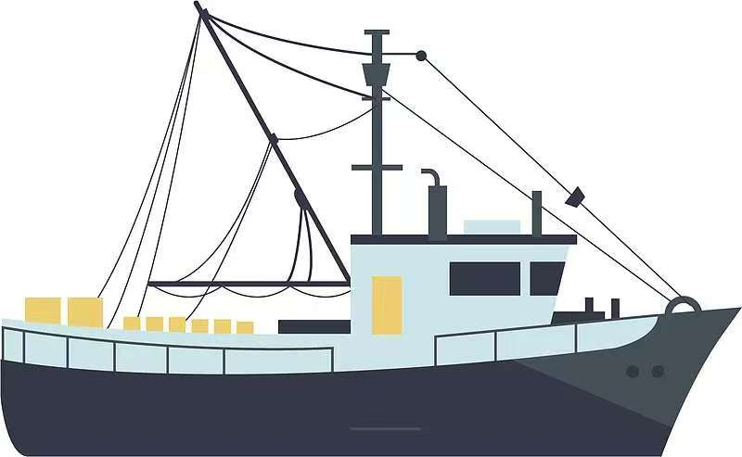
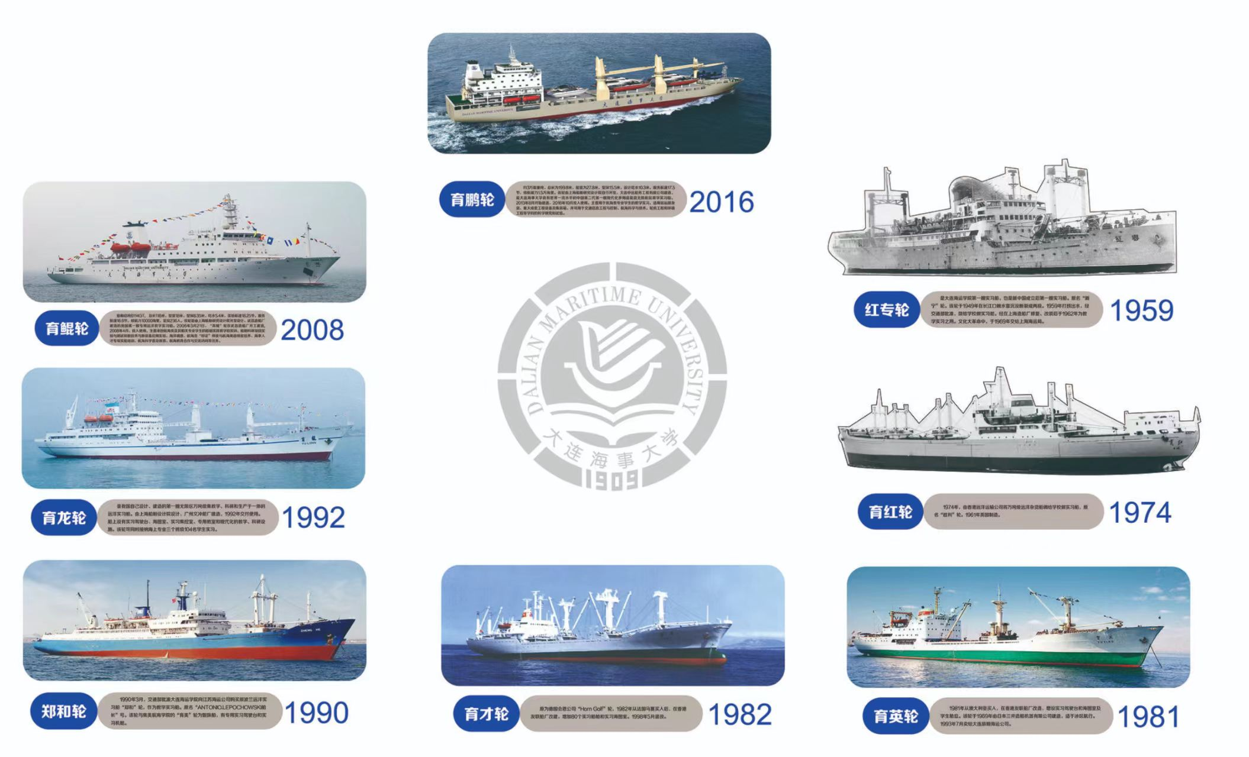
110余年风雨兼程，马克思主义早已融入海大的精神血脉。从早期学子的革命担当到新时代师生的使命传承，从课堂教学的创新突破到科研服务的务实作为，海大人始终以马克思主义为指引，在“向海图强”的道路上勇毅前行。 同学们、老师们，站在新的历史起点，让我们传承校史中的马克思主义基因，以理论为帆、以实干为桨，在建设世界一流海事大学的征程中，让红色信仰与蓝色使命同频共振，书写属于新时代海大人的奋进篇章！ 接下来请欣赏我们组的舞台剧——《扬帆北上》

Slide 4


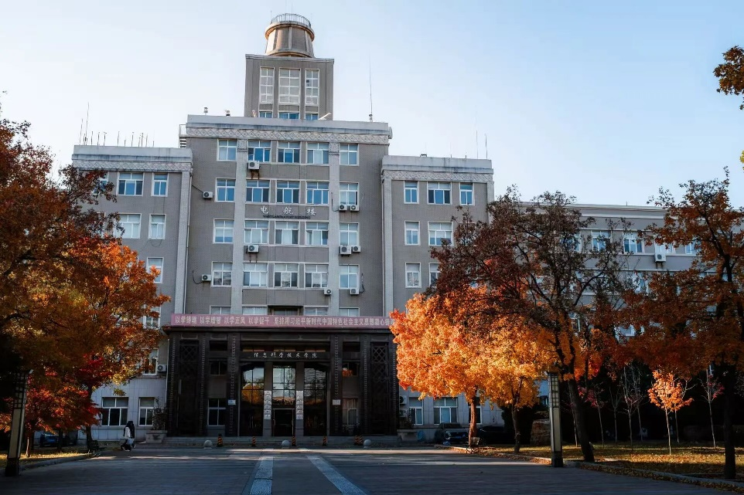

扬帆北上
背景故事
1953年初春，为建设航运人才队伍，中央合并三校在大连组建大连海运学院。一批南方优秀教师响应号召北上，年逾五旬的陈嘉震教授和年轻讲师李南等抵达大连。面临辽东湾海风刺骨、校舍简陋、物资短缺等困境，陈嘉震以身作则编写教材、手绘航海图表；刘校长强调集体精神，鼓励老师和学生们；王亚夫等学生群体参与建校劳动，李南也重拾信念，全身心投入教学。师生们一边教学一边建设，奠定了新中国高等航海教育基石，培养出首批自主掌握现代航海技术的中国船员，这段岁月成为中国航海教育史上动人篇章。

Slide 5

第一幕：初到大连
几位全国顶尖的航海教师，为了发展航运事业，纷纷响应号召从南方来到了大连......

Slide 6

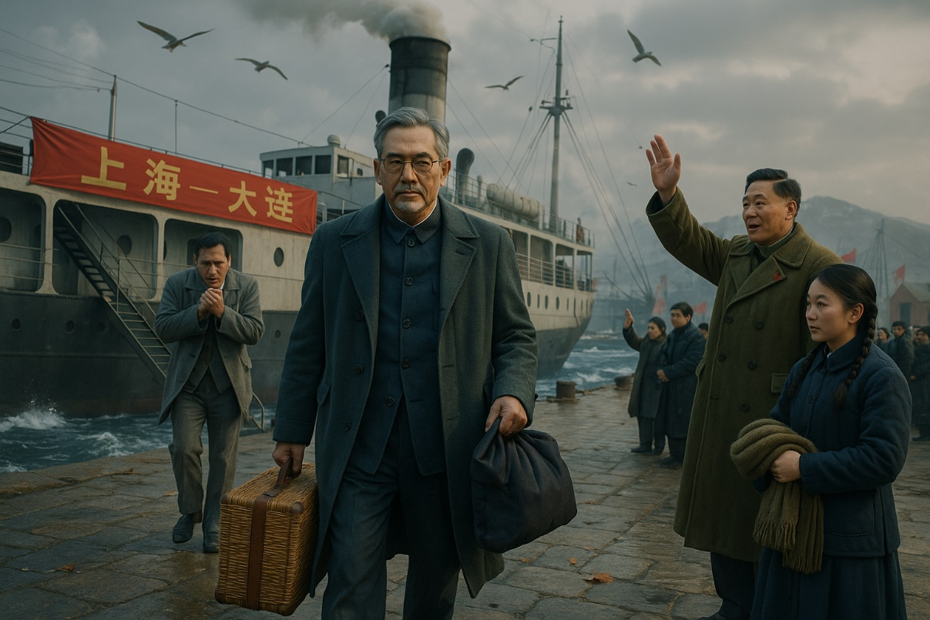
1953年早春，辽东半岛的海风仍裹挟着刺骨寒意。大连港码头上，浪花拍打着冰冷的堤岸，咸涩的空气里弥漫着柴油与海藻的气息。一艘从黄浦江驶来的客轮缓缓靠岸，船身斑驳，却载着新中国航海教育最珍贵的火种。甲板上，几位南方教师提着藤箱、布包和沉甸甸的书籍走下舷梯——他们身后是温润的江南水乡，眼前却是白雪未融、寒风如刀的陌生北国。

Slide 7

第二幕：风雨同舟
新学校的建设初期面临着许多困难，尽管条件比南方艰苦，但众人依旧团结一致向着新中国的未来前行......

Slide 8

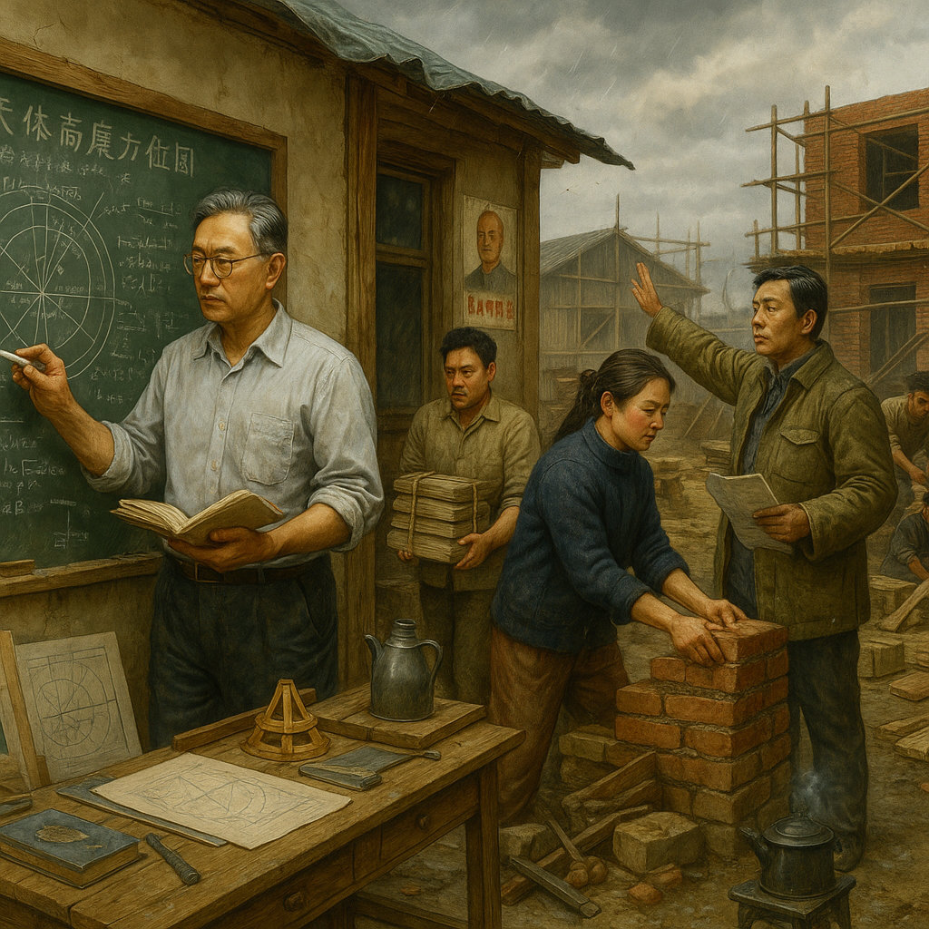
几个月后，临时校园已初具雏形。几间由旧仓库改造的教室孤零零立在工地中央，屋顶的油毡纸被风吹得哗哗作响，窗缝里不时钻进凛冽的北风。工地上，砖块、木料、铁锹散落各处，师生们白天上课，课余搬砖、和泥、锯木——教室是课堂，工地也是课堂。
海风依旧凛冽，浪涛依旧拍岸。但在那片荒芜的滩涂之上，一座承载民族海洋梦想的学府正悄然崛起。没有先进的仪器，他们用手绘星图；没有温暖的教室，他们用信念取暖。正是这群“扬帆北上”的先行者，以血肉之躯筑起中国高等航海教育的第一座灯塔——他们的名字或许不被历史浓墨重彩地书写，但他们点燃的火种，终将照亮万里海疆。

Slide 9


剧中人物的行为举止间都展现出了马克思主义的内涵，令我们感到敬佩。以下的几个剧本片段值得我们去学习：
只有在那崎岖的小路上不畏艰险奋勇攀登的人，才有希望达到光辉的顶点。 一马克思

Slide 10

剧本片段1：
陈嘉震坚定回应：“国家需要我们，我们责无旁贷！”
李南顾虑：“这边条件恐怕跟上海差距不小吧？”
王亚夫鼓励：“我们东北学生能吃苦！”
马克思主义精神体现： 🔷 集体主义与家国使命 • 南方教师响应国家号召北上，体现“个人服从集体”的组织原则 • 陈嘉震的“责无旁贷”彰显知识分子服务国家战略的使命感
🔷 阶级立场与人民导向 • 教育工作者自愿承担艰苦任务，体现“为人民服务”的信仰驱动 • 王亚夫代表学生群体展现“人民群众是历史创造者”的实践力量
🔷 意识形态统一下的理想激励 • 刘校长以“国家使命”凝聚师生，实践“思想统一、行动一致”的组织原则 • 南北文化差异在共同目标下消融，体现意识形态的统一性

Slide 11

剧本片段2：
陈嘉震编写《天体高度方位图》并坚持教学
李南转变：“我要和大家风雨同舟，把全部知识和热忱奉献出来！”
全体高呼：“团结一致，服务祖国！”
马克思主义精神体现： 🔷 实践第一的认识论原则 • 教师边教学边劳动，践行“理论联系实际”的教育方针 • 陈嘉震教材创作体现“实践—认识—再实践”的循环过程
🔷 劳动价值与教育目的 • 师生共同参与校园建设，印证“劳动创造世界”的唯物史观 • 教育不仅是知识传授，更是品格锤炼与社会改造
🔷 历史唯物主义视角 • 新中国航海教育制度的初创，显示“社会存在决定社会意识” • 教育体系服务于国家现代化，知识分子融入社会结构发展
🔷 群众路线与集体奋斗 • 师生共建校园的实践，是“从群众中来，到群众中去”的生动写照 • “团结一致，服务祖国”的誓言，凝聚集体主义精神

Slide 12
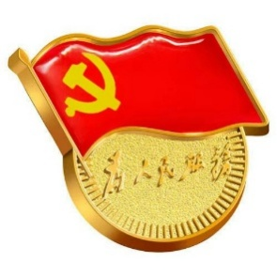
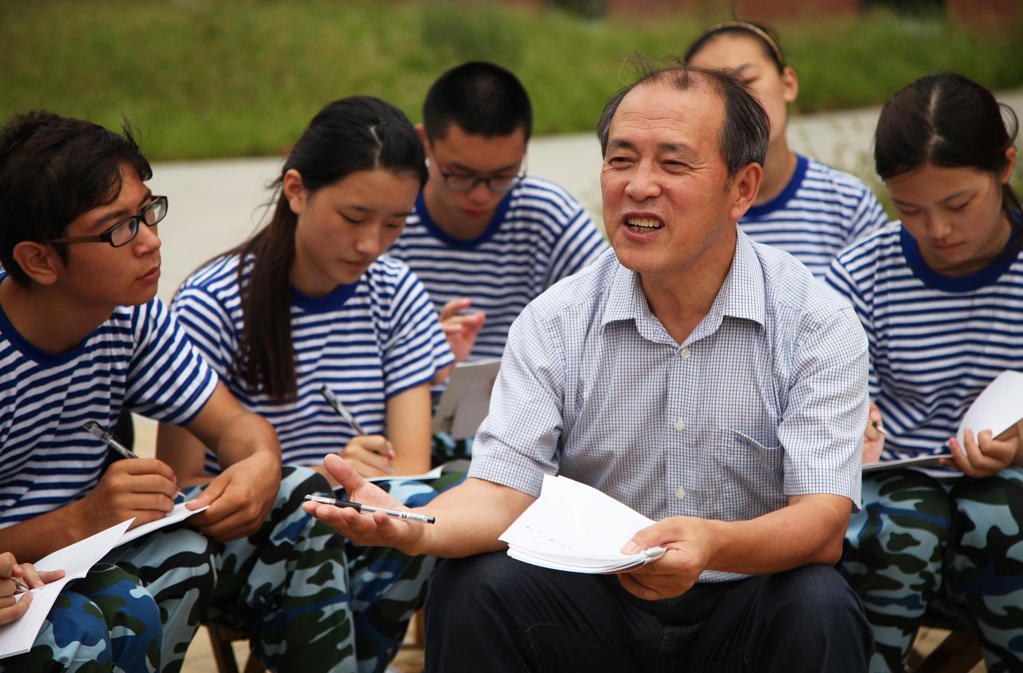
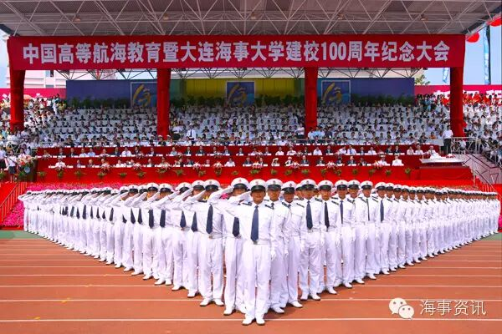
当今海大的马克思主义实践
当今海大的马克思主义实践，以曲建武老师为代表，是一批扎根一线的老师、辅导员和青年学生共同接力的结果：课堂上讲理论、校园里做实践，把“全心全意为人民服务”落实在日常关心、志愿服务和社会实践中。海大学子正从“被教育的对象”成长为自觉的实践者，把个人理想同强国建设、海洋强国事业紧密结合。
这样，从校史中的红色初心，到今天以曲建武老师为代表的生动实践，再到面向未来的责任担当，马克思主义始终在海大不断生长与发展。让更多老师、同学把个人理想同强国建设、民族复兴的伟大实践结合起来，在国内国际两个大局中思考自己的方向。让“信仰马克思主义、胸怀家国海洋、勇担时代责任”成为一代又一代海大人的共同气质。
—— 从校史中的初心，到今天的实践，再到明天的担当，马克思主义始终在海大生长、延续、发展。

